Slide 1
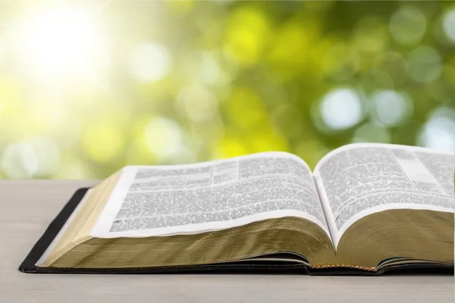
Суботня школа
Щиро вітаємо вас!

Slide 2


Як вивчати Біблію
Братнє спілкування:
Де цього тижня ви особливо відчули Божу допомогу?
Як ви ділилися відкриттями зі Слова Божого цього тижня.

Slide 3


Урок №6
Воїни молитви

Slide 4
Воїни молитви
Головна думка:
Вплив молитви на стосунки з Богом

Slide 5
Воїни молитви
Мета уроку:
Показати біблійні приклади людей молитви та розкрити, як молитва впливає на стосунки з Богом.
Сформувати бажання розвивати особисте молитовне життя і довіру до Бога.
Заохотити учнів до регулярної, усвідомленої молитви та аналізу власного духовного стану.

Slide 6
Воїни молитви
Активна підготовка:
Уявіть, що у вас є можливість напряму спілкуватися з дуже впливовою людиною, яка може вирішити будь-яке ваше питання.
Як часто ви б користувалися цією можливістю — і чому?
Notes:
Як це стосується Слова Божого?

Slide 7
Воїни молитви
Пам'ятний вірш:
«Я сповнений любові до Господа, бо він почув мій голос під час мого благання. Адже Він нахилив до мене Своє вухо, - і я кликати до Нього поки буду жити»
Псалом 114:1-2

Slide 8
Воїни молитви
Дослідження Біблії:
1. Яким був відгук Даниїла на відповідь Бога щодо сна Навуходоносора? Чим для нього була молитва?
Даниїла 2:20-23, 6:10-11

Slide 9
Воїни молитви
Дослідження Біблії:
2. Як згадані особи у цих текстах проявляли смирення і залежність від Бога в молитві?
Луки 22:41, Дії 7:60, 9:40, 20:36

Slide 10
Воїни молитви
Дослідження Біблії:
3. Яка особливість в стосунках Еноха з Богом призвела до такого результату?
Буття 5:22-24

Slide 11
Воїни молитви
Дослідження Біблії:
4. Що було характерним для Мойсея у виконанні його обов'язків лідера народу Божого?
Вихід 33:15-23;

Slide 12
Воїни молитви
Дослідження Біблії:
5. Які риси характеру сформувалися в Мойсея через його близькі стосунки з Богом? Вихід 32:10-12, 31-32; Второзаконня 9:20;

Slide 13
Воїни молитви
Актуальність:
Що є мотивом наших молитов до Господа?

Slide 14
Воїни молитви
Практичне застосування:
Як би ви охарактеризували молитву – як прекрасне чи обтяжливе заняття? Чому ви так вважаєте?

Slide 15
Воїни молитви
Висновок:
В нас є чудові приклади для наслудування в питанні молитви, адже молитва – це благословіння Неба, щоб мати близькі стосунку з Богом і та бути відданими Йому.

Slide 16
Воїни молитви
Практичне завдання:
Проаналізуйте своє духовне становище. Чи не є воно безжиттєвим? Просіть Господа наповнити вас Святи Духом і дарувати нове життя.

